Slide 1
SIMBOLI DEL FASCISMO

Slide 2

Il Fascio Littorio
Il Fascio Littorio era il simbolo del fascismo e deriva dalla Roma antica ed allora era simbolo del potere dei magistrati e fu introdotto dagli etruschi durante la tarda monarchia.

Slide 3
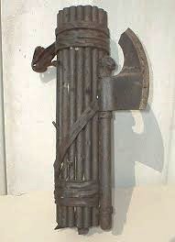
Il Fascio è costituito da un insieme di verghe di olmo o betulla legate tra di loro con dei nastri rossi, rappresentava il potere dei consoli di punire con le verghe o esercitare lo «ius necis» cioè il diritto uccidere il re, lateralmente o superiormente alle verghe veniva inserita una scura che in età repubblicana veniva tolta quando si era all’interno delle città.

Slide 4
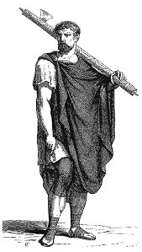
Il Fascio veniva portato durante le feste pubbliche dai littori ,degli ufficiali che scortavano le maggiori autorità romane ed è per questo motivo che si chiama littorio, il fascio veniva ornato di alloro in occasione dei trionfi e portato invece rovesciato durante i lutti gravi.

Slide 5
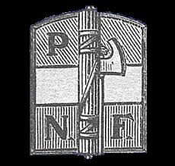
Dopo la disfatta di Caporetto, il termine Fascio cominciò ad essere legato alla necessità di un unione nazionale. In seguito l’emblema romano venne accolto da Benito Mussolini, divenendo il simbolo dei Fasci di Combattimento, e in seguito del Partito Nazionale Fascista.

Slide 6

Mussolini utilizzò largamente come simbolo della grandezza romana ed imperiale a tal punto che il Fascio Littorio divenne il simbolo ufficiale del P.N.F

Slide 7
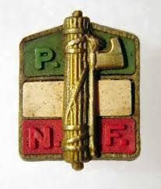
La parola «Littorio» venne molto usata nel periodo fascista, tanto è che il littorio era diventato sinonimo di fascista. Lo stile Littorio fu detto lo stile architettonico nel periodo fascista. Littorali erano anche le gare culturali, artistiche e sportive per gli universitari e littori erano i relativi vincitori.

Slide 8
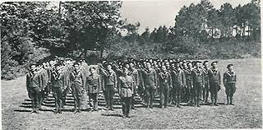
La Decima MAS
La X Flottiglia MAS fu un unità speciale della Regia Marina Italiana, che a partire dal 15 marzo 1941 assunse ufficialmente il nome di Xa Flottiglia MAS, in ricordo della Decima Legione romana prediletta da Giulio Cesare.

Slide 9
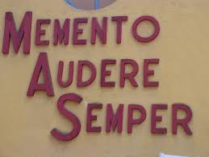
MEMENTO AUDERE SEMPER
Ricorda di osare sempre
Frase coniata dallo scrittore e poeta Italiano Gabriele D’Annunzio. Il poeta intendeva rendere omaggio con tale frase allo strumento bellico denominato Motoscafo armato silurante.

Slide 10
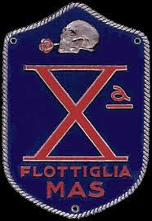
Scudetto con un «X» della «decima» su sfondo azzurro, sormontata da un teschio con una rosa rossa in bocca. Il teschio con la rosa nella parte superiore ricorda la frase detta da Todaro «la morte in combattimento è una cosa, bella profumata»

Slide 11
Silvia Abundo
GRAZIE PER L’ATTENZIONE

